Slide 1
Визуальное расписание как элемент образовательного процесса в группе компенсирующей направленности для детей с РАС
Выполнила:
дефектолог Клыгина А.С.

Slide 2
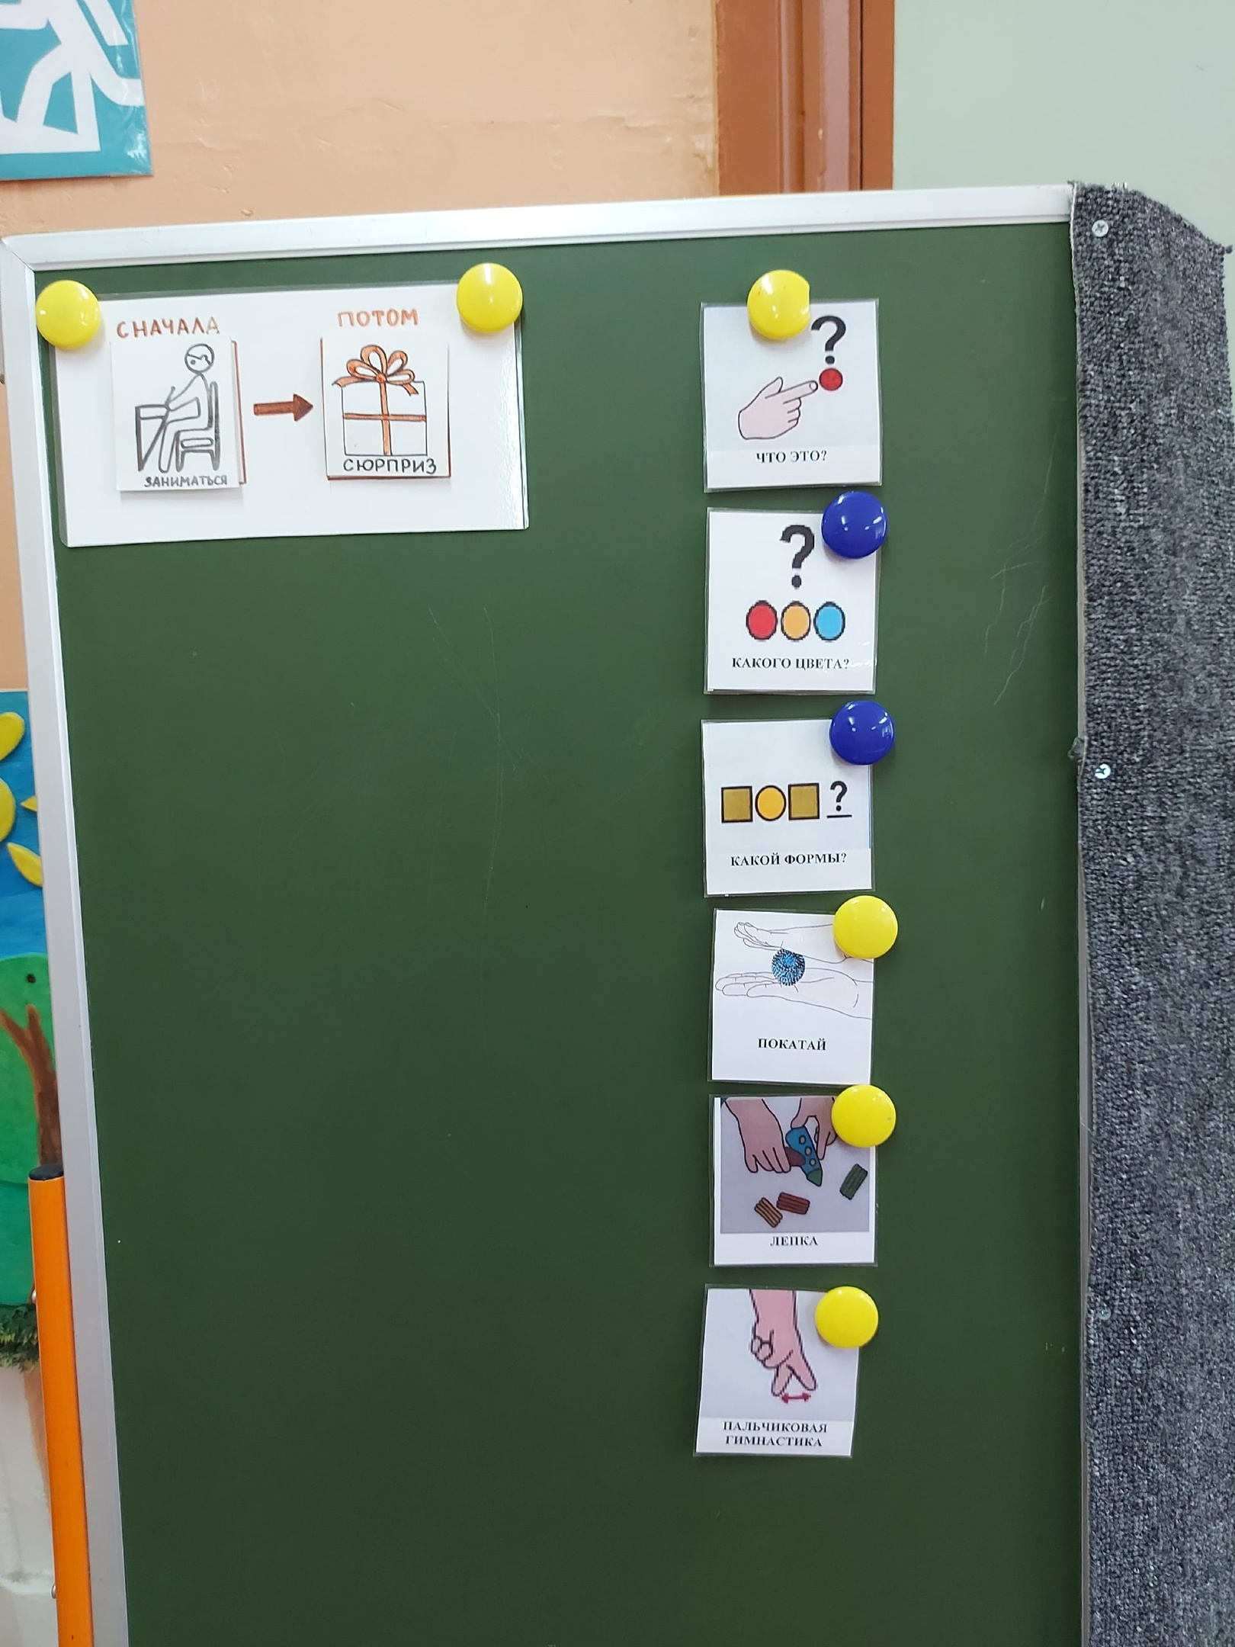
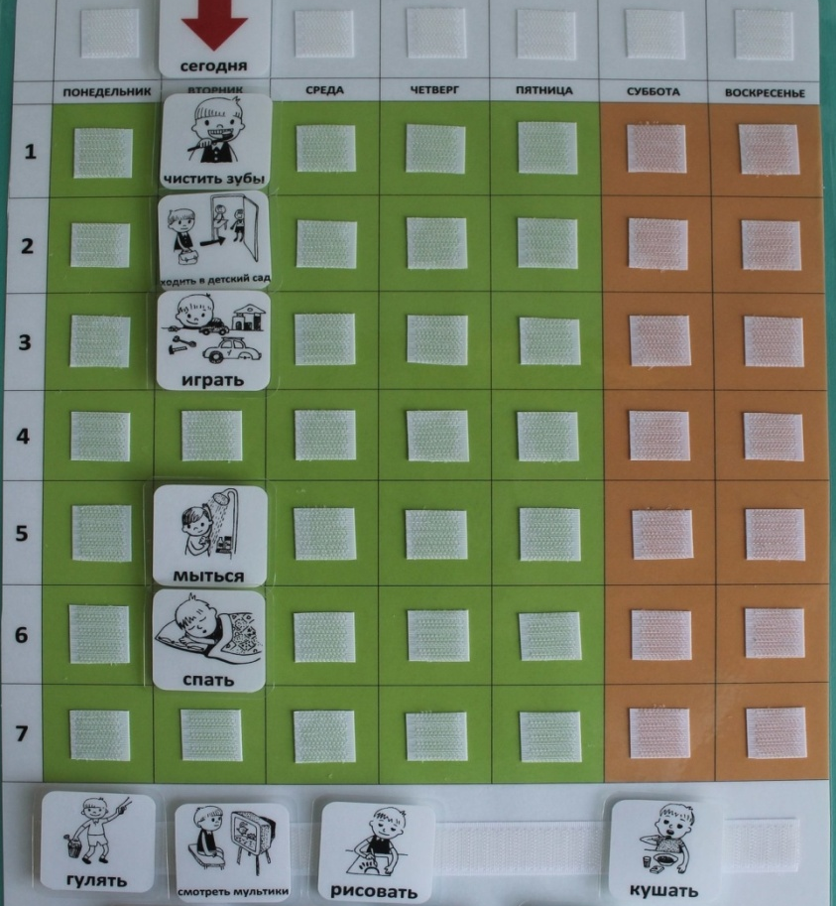
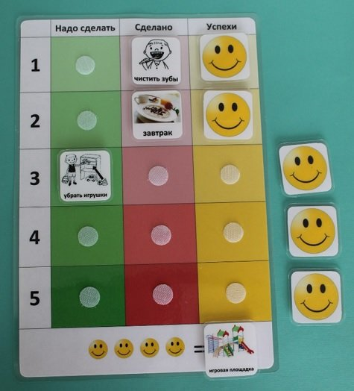
Визуальное расписание - один из самых эффективных методов обучения ребенка с аутизмом. В структурированной среде, с грамотной визуально поддержкой у ребенка с РАС снижается тревожность, уменьшается нежелательное поведение, легче устанавливается сотрудничество, ребенок включается в самостоятельную деятельность.

Slide 3
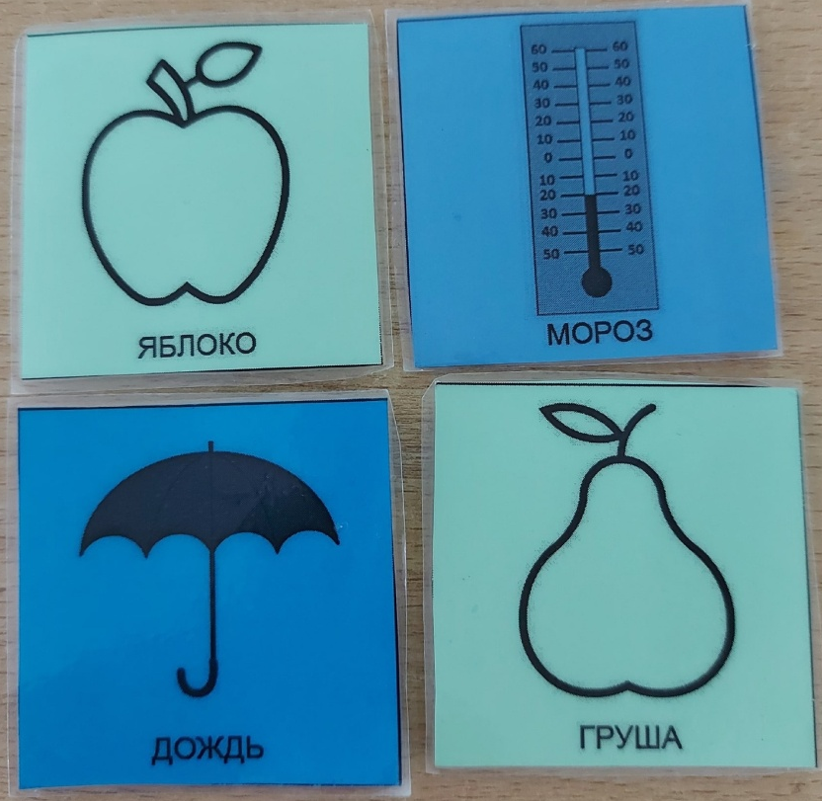
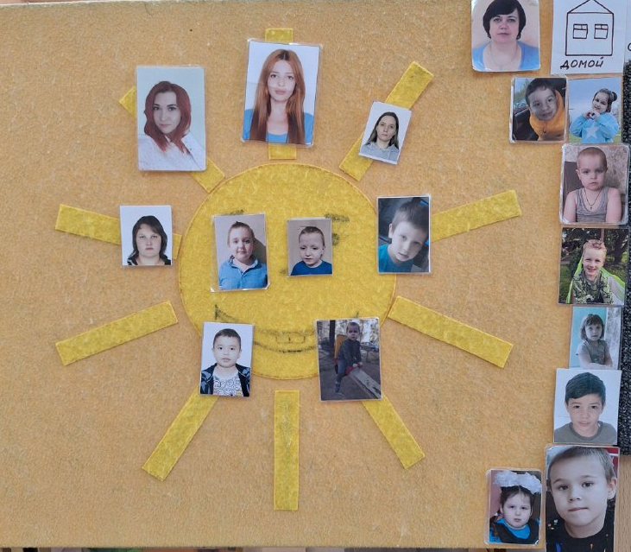
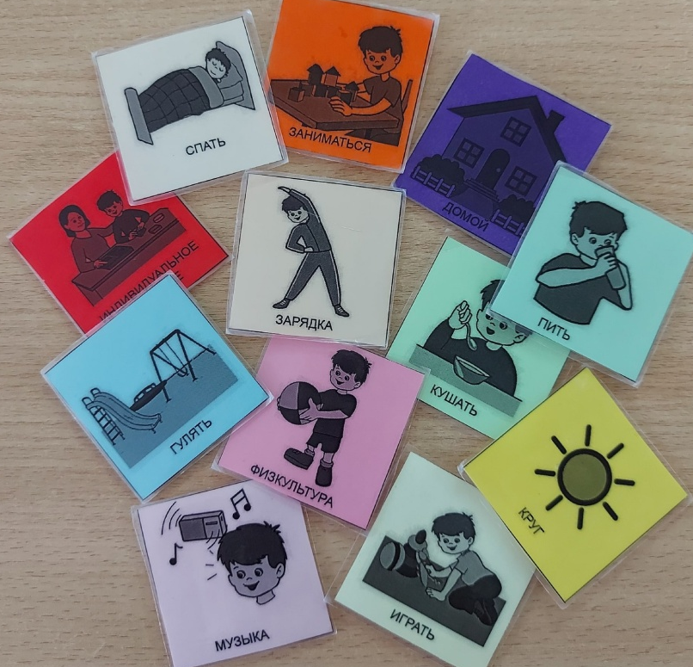
Предметное расписание. Подходит для тех детей, которые различают предметы по внешнему виду и предназначению, но затрудняются в различении картинок
Расписание из фотографий подойдет для детей, которые уже имеют некоторый уровень различения картинок, однако имеются также сложности с обобщением. (Фотография класса для обозначения урока, фотография спортзала для физкультуры и т.д.)
Расписание из картинок. В этом случае используются обобщающие изображения деятельности или предметов. (Для занятия со специалистом – картинка ребенка, который сидит за партой, для урока письма – ручка и тетрадка)

Slide 4
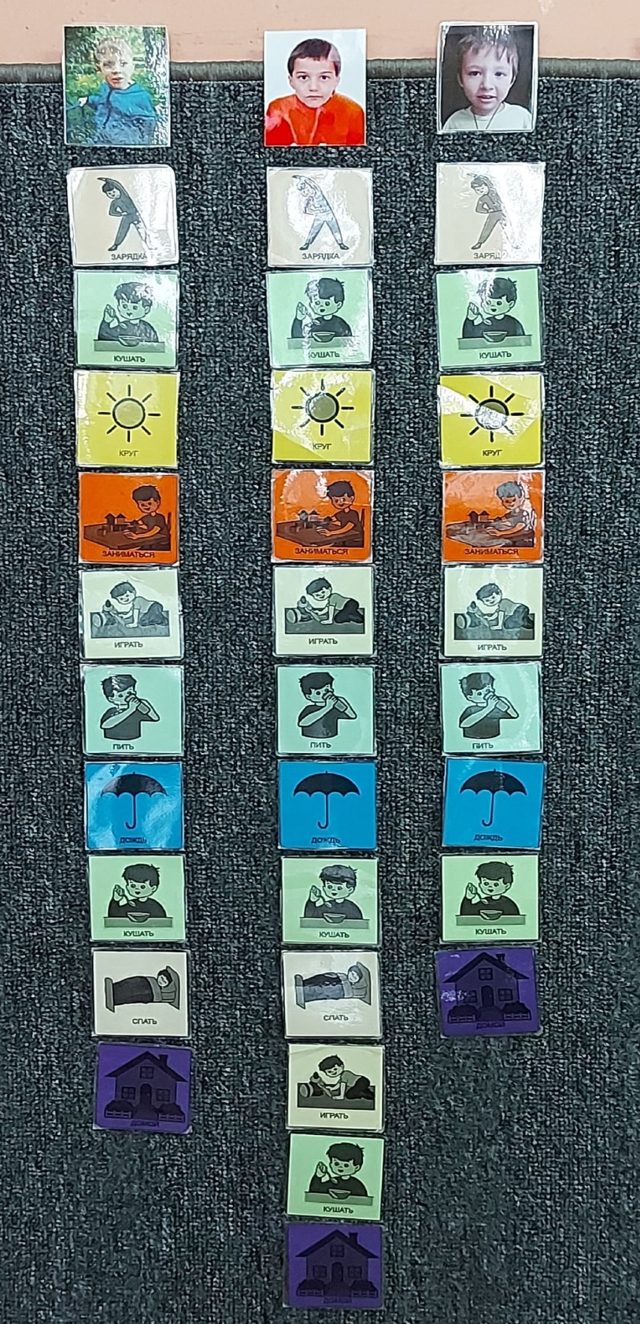
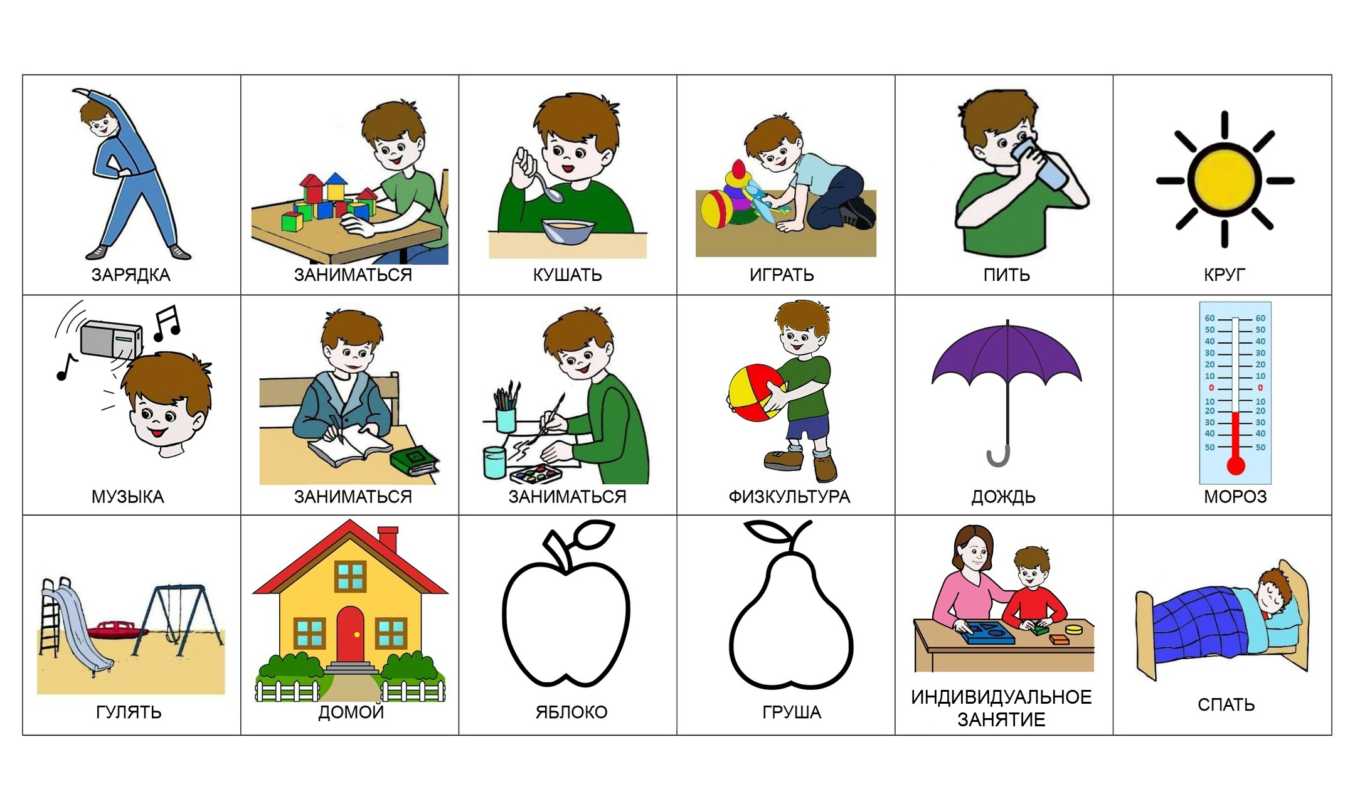
Как научить ребенка пользоваться визуальным расписанием?

Slide 5
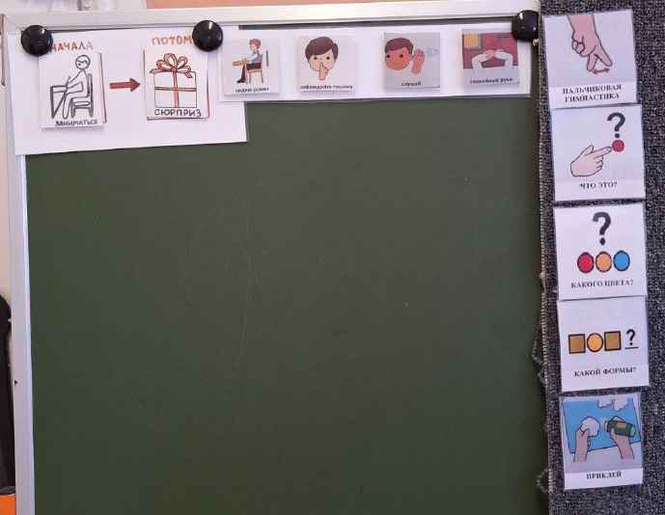
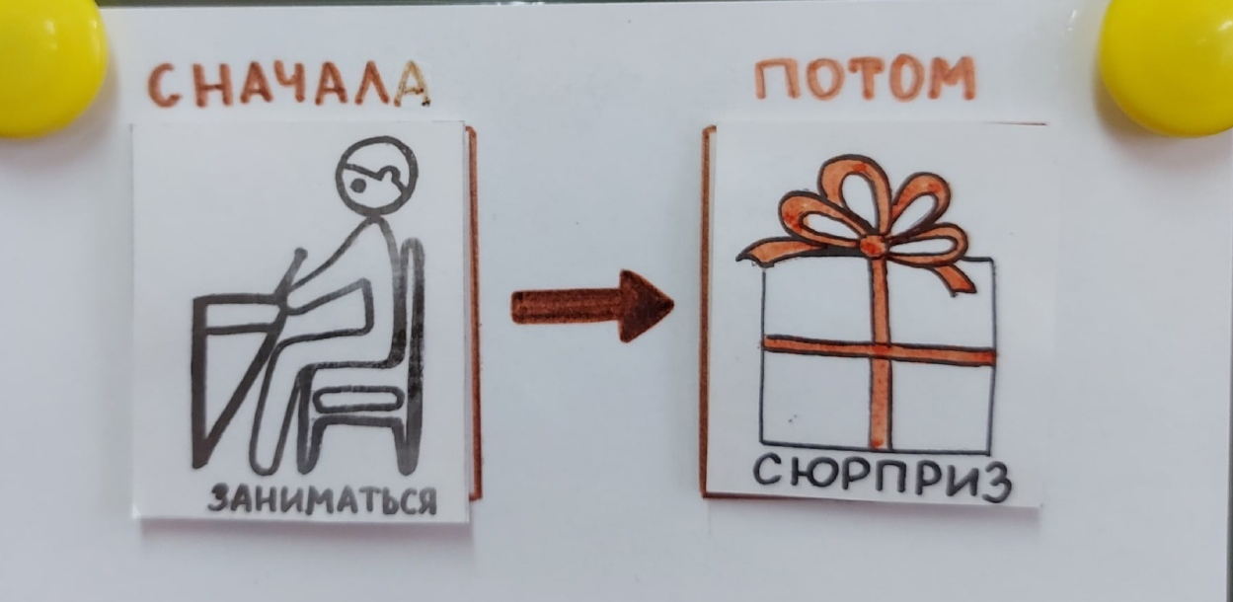
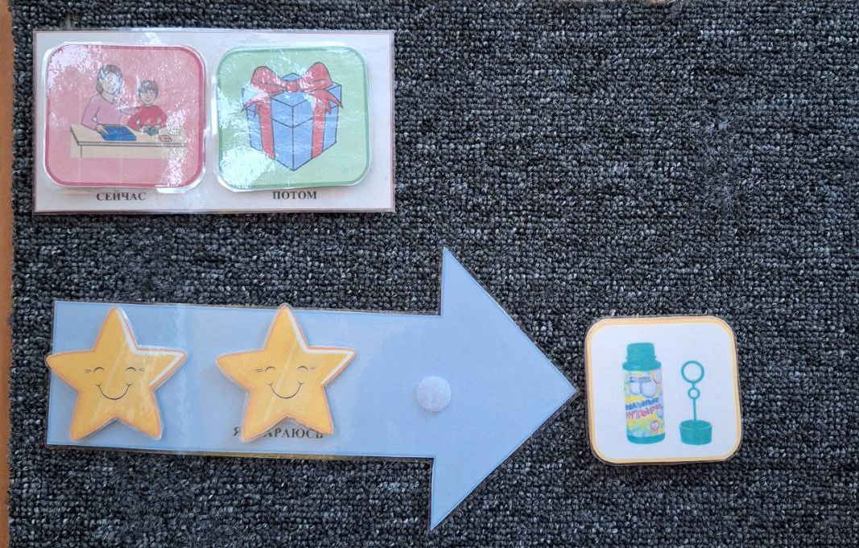
Сначала-потом. Самый первый этап обучения пользованию визуальным расписанием.

Slide 6
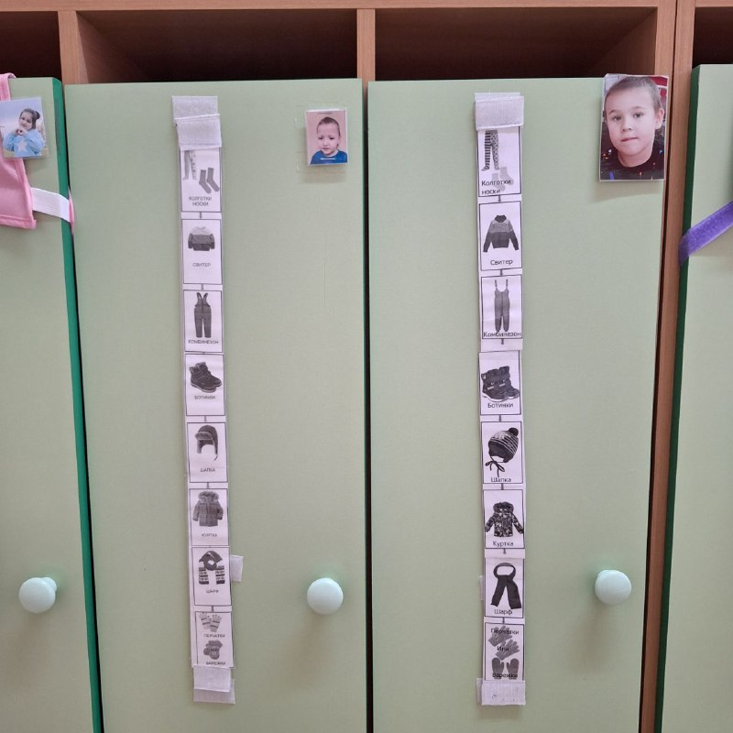
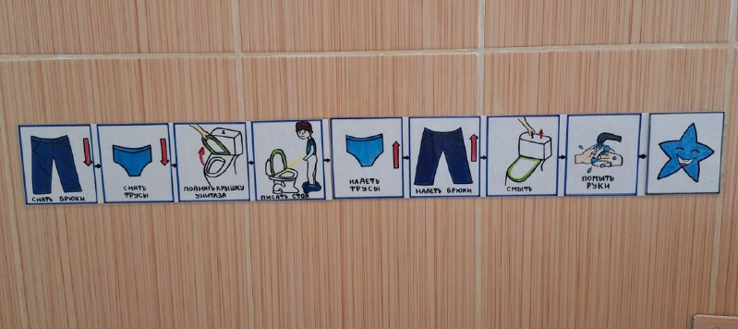
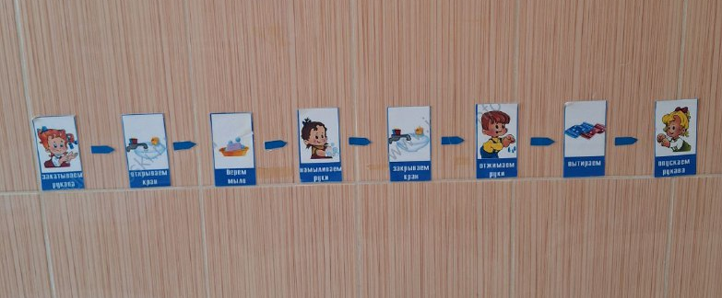
Расписание на несколько пунктов или на одну активность. По сути своей это переход от «сначала-потом» к более длинному расписанию.

Slide 7
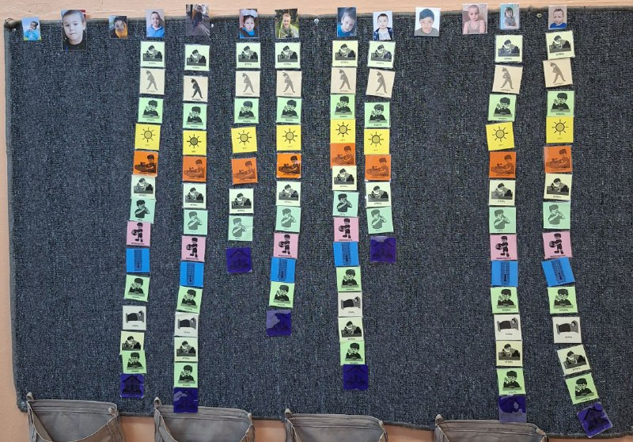
Расписание на несколько пунктов или на одну активность. По сути своей это переход от «сначала-потом» к более длинному расписанию.

Slide 8
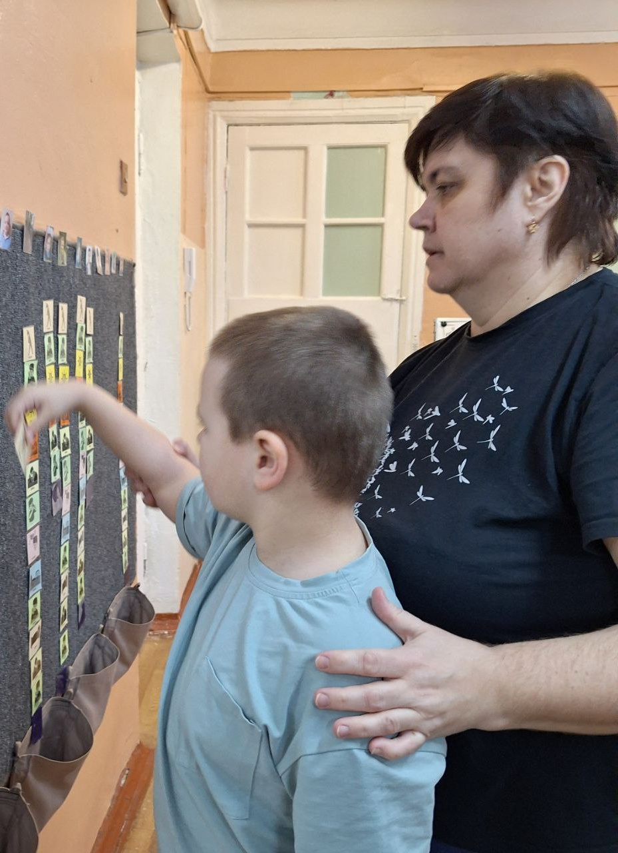
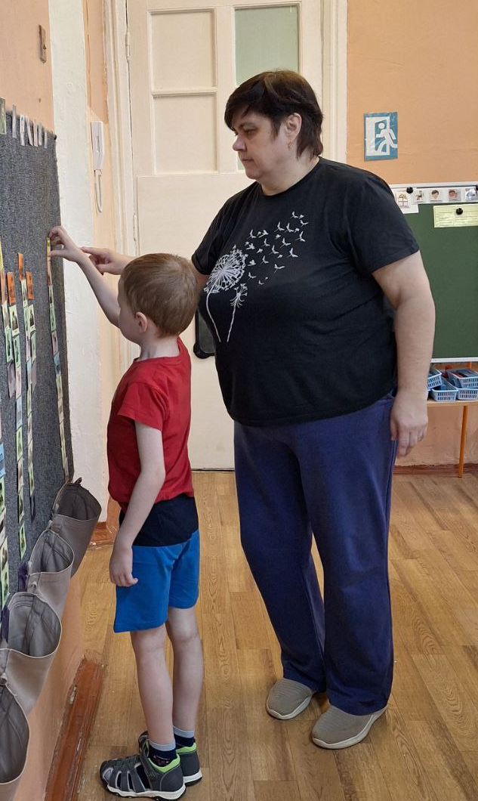
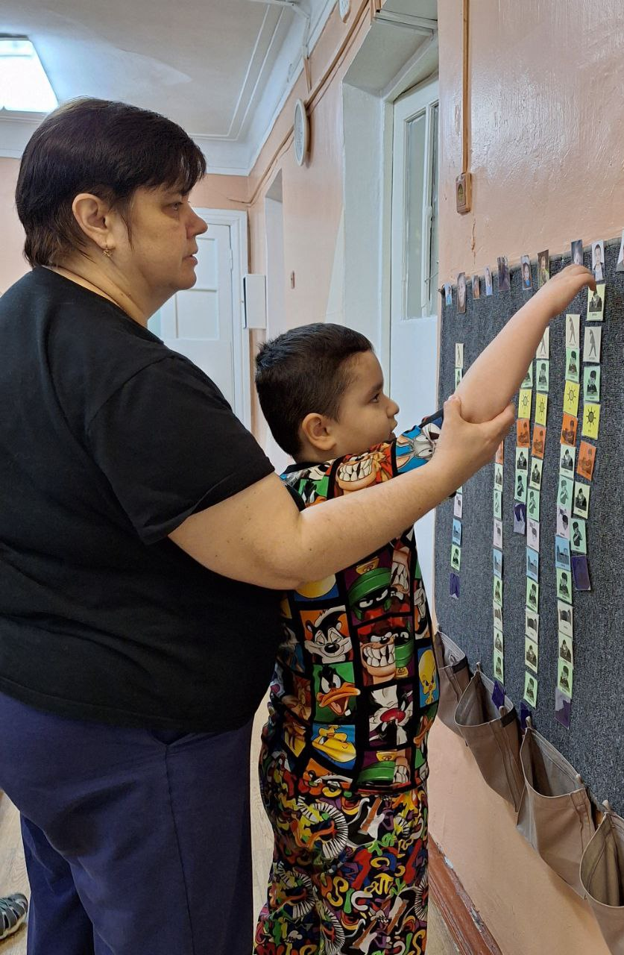
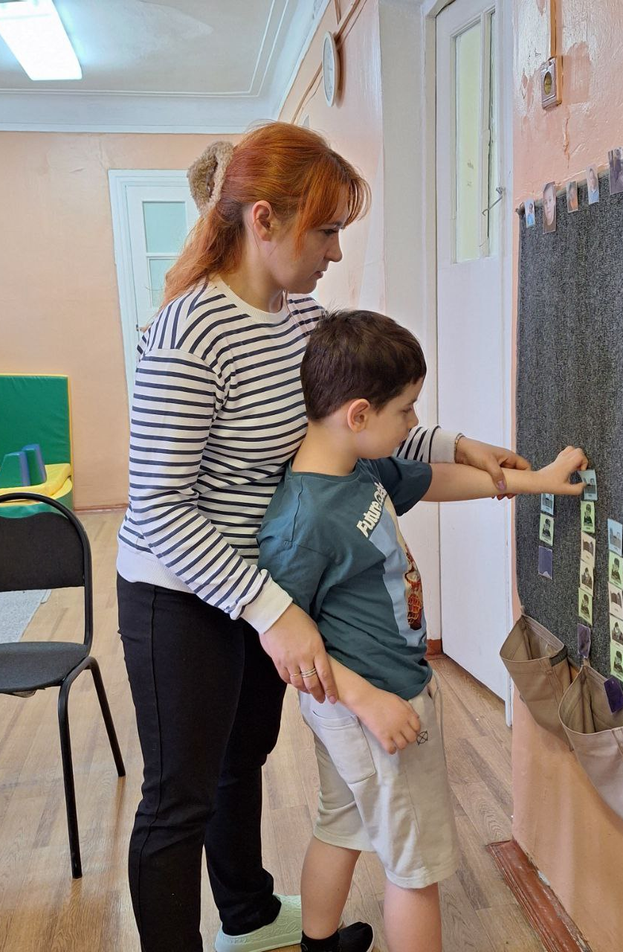
Физическая подсказка всегда предоставляется молча. Следует стоять сзади и чуть сбоку от ребенка, направить его к расписанию, показать пальцем на активность, которая закончилась, тьютор помогает ребенку отклеить карточку с расписания и убрать ее в конверт, затем помогает ребенку указать пальцем на следующую активность. И направляет ребенка к той активности, которая началась.

Slide 9
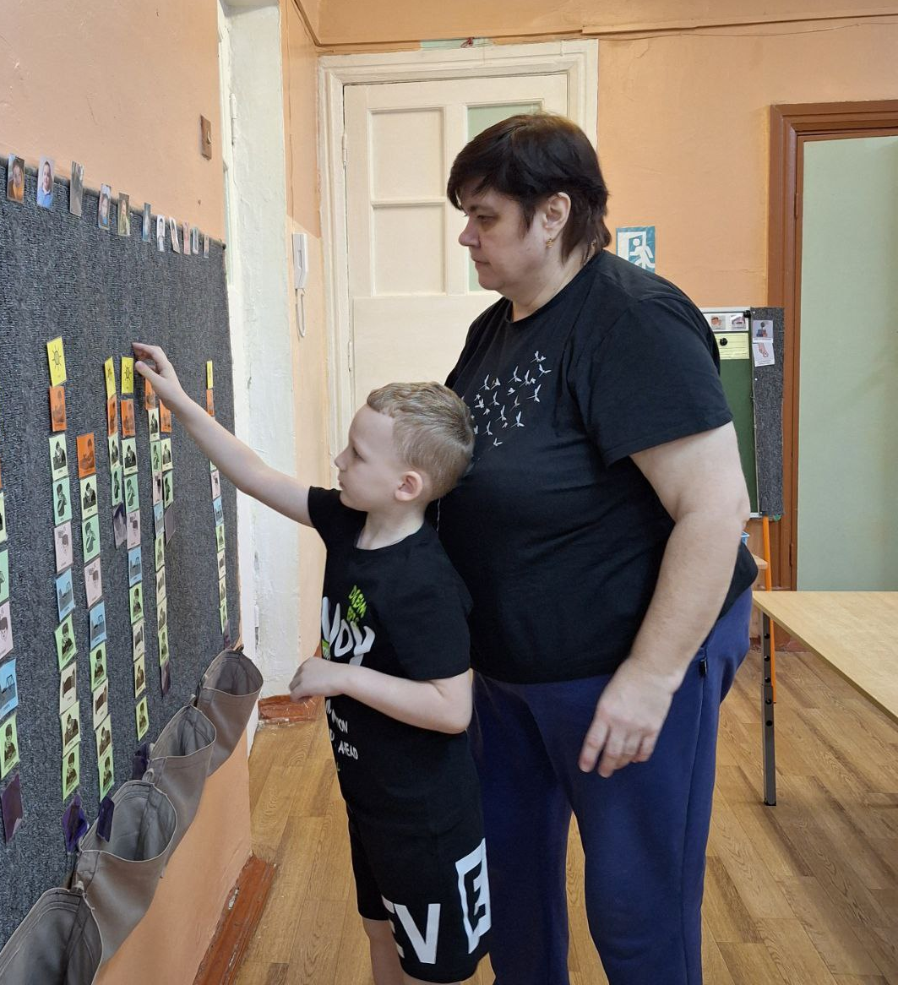
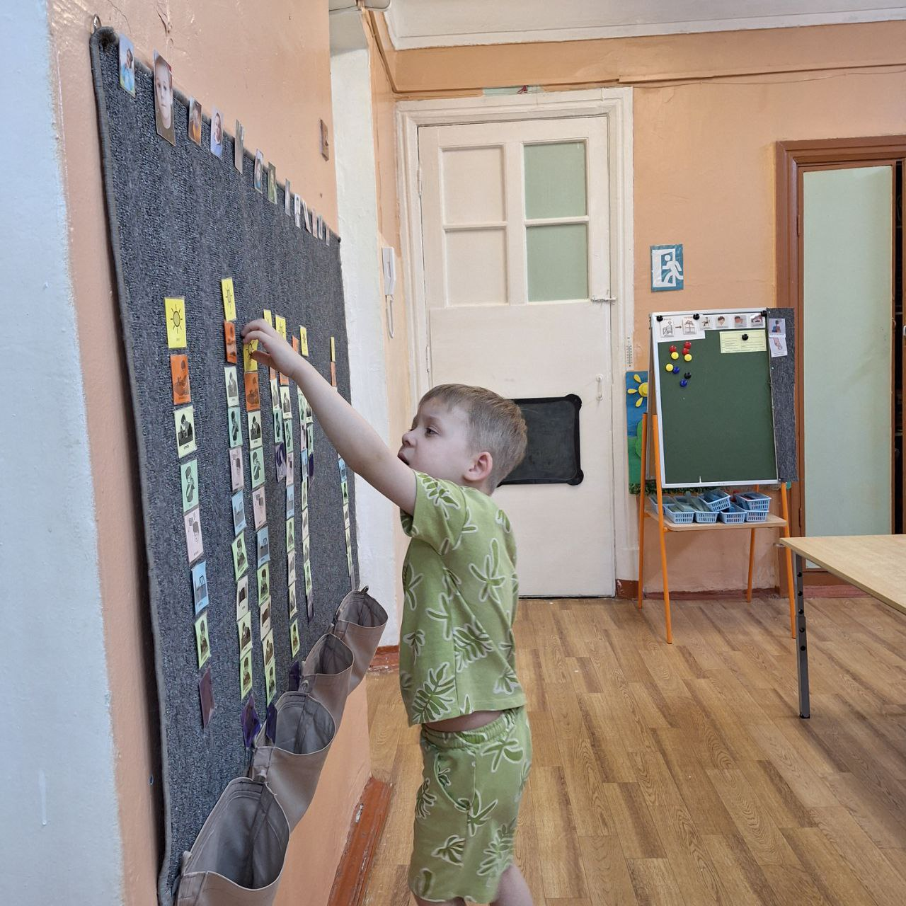
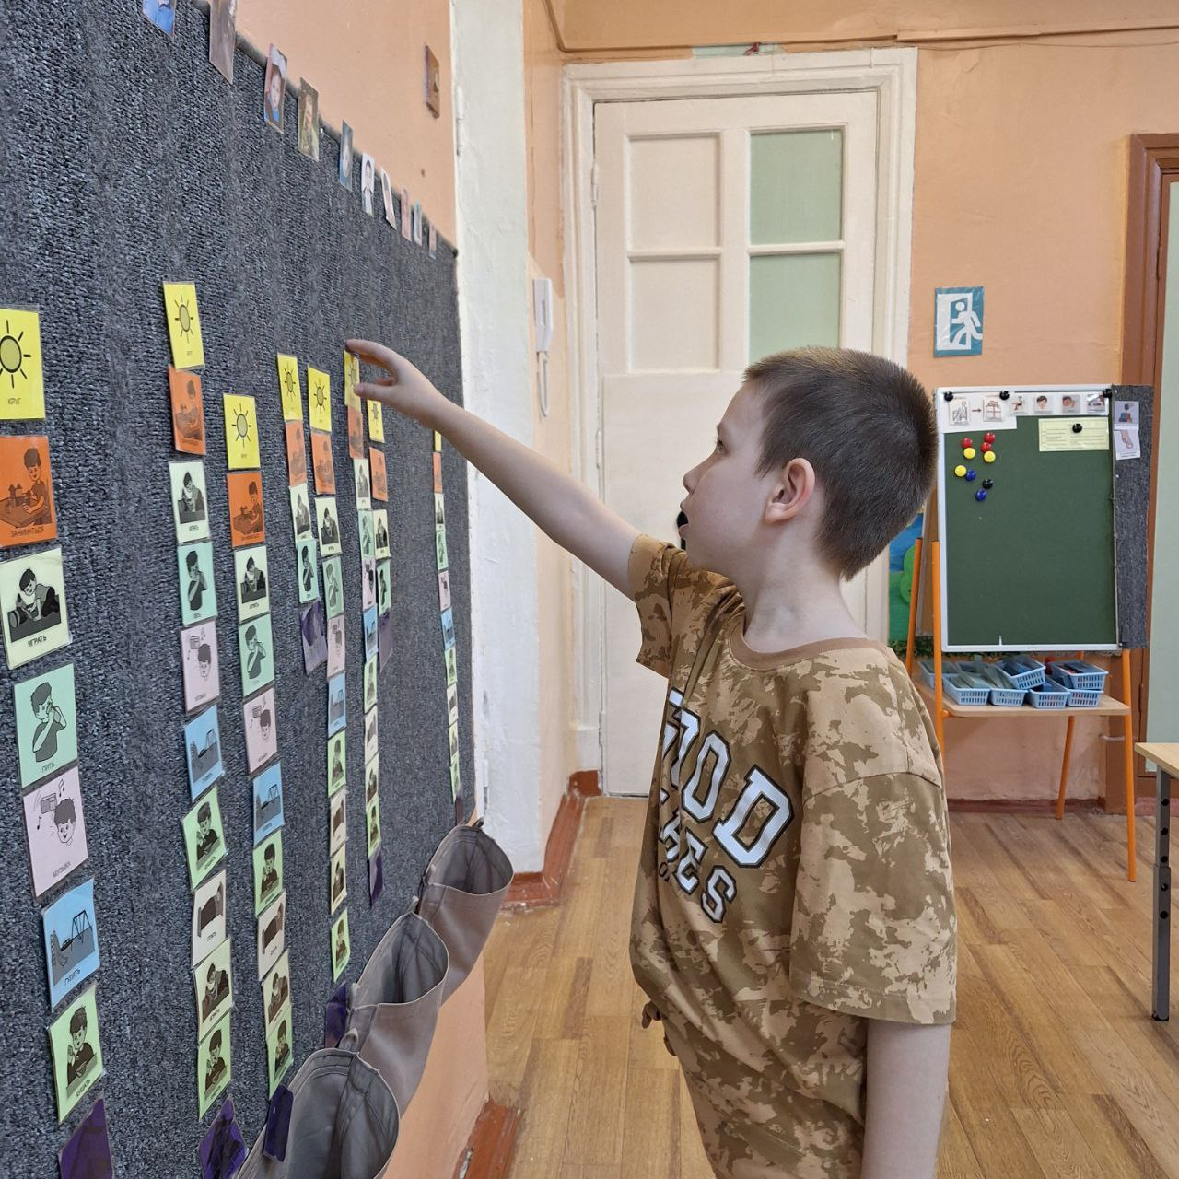
При правильно организованной физической помощи, происходит перенос контроля над действиями ребенка с тьютора на визуальное расписание, что повышает уровень самостоятельности ребенка.

Slide 10
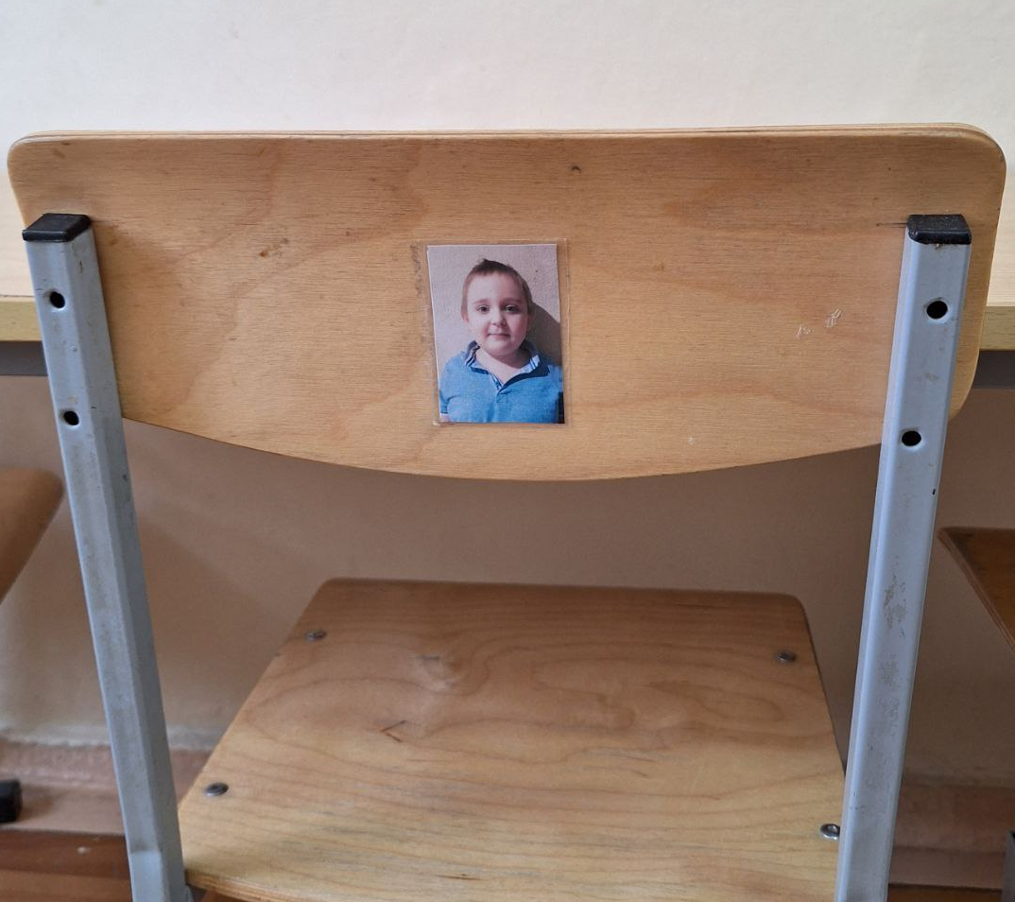
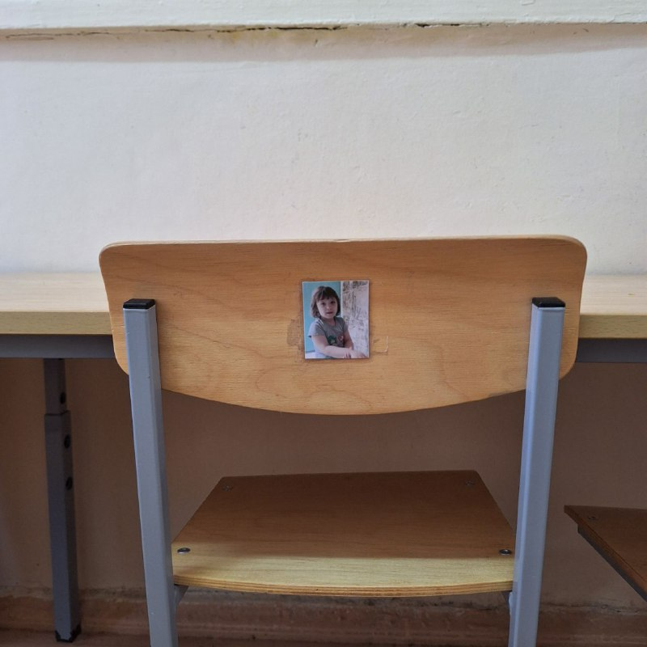
Где еще мы используем визуальное расписание

Slide 11
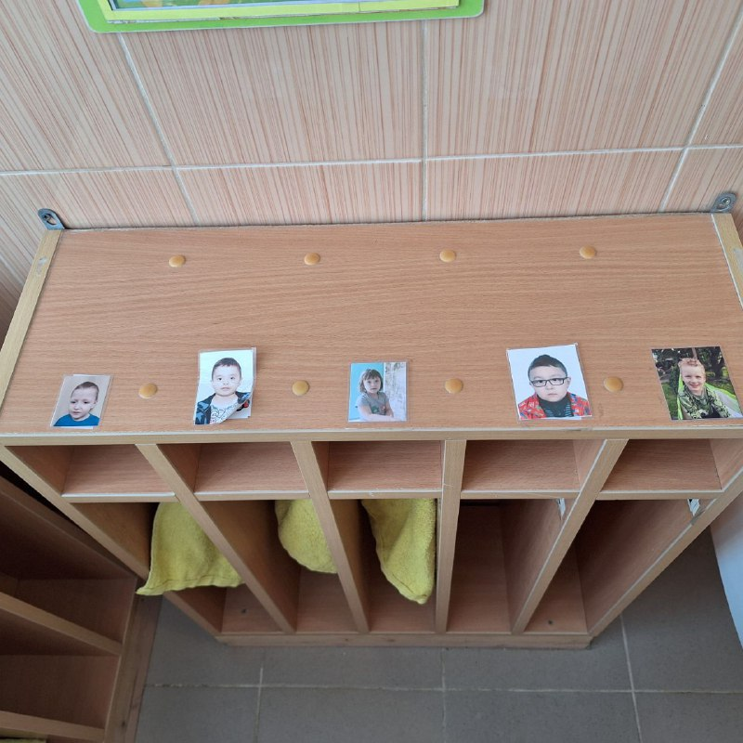
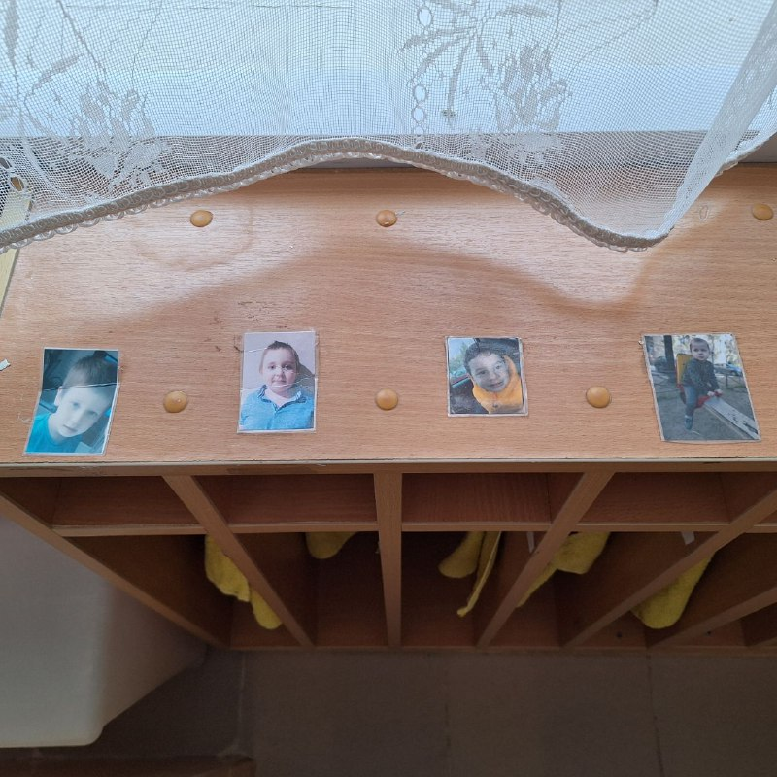
Где еще мы используем визуальное расписание

Slide 12
Спасибо за внимание!

